Slide 1
Aula 2
Apostila – pag. 5 a 8
1 – O que é empreender
2 – O empreendedor e a fábrica de ideias
  A importância do empreendedorismo no desenvolvimento pessoal e organizacional

Slide 2
O que você tem que saber da aula de hoje?
Ter entendido os conceitos dos textos da aula;
Saber a diferença entre: empreendedor individual – empreendedor empresarial – empreendedor social
Qual a relação entre empreendedorismo e boas ideias

Slide 3
EMPREENDEDORISMO
O termo empreendedorismo é originário da palavra francesa entrepeneur que significa fazer algo ou empreender.
No século XIII foi absorvido pelo inglês que foi usado para designar uma pessoa que trabalhava por conta própria e tolerava o risco com o objetivo de promover seu próprio bem-estar econômico.

Slide 4
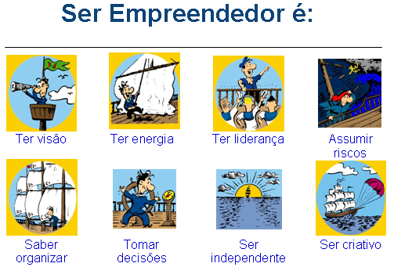

Slide 5
O que faz um empreendedor?
  Imagina, desenvolve e realiza visões;
  Aproveita as oportunidades;
  Faz coisas que marcam a diferença;
  Cria prosperidade financeira;
  Constrói algo novo;
  Visualiza o futuro e propõe-se a construí-lo;
  Tem espírito de iniciativa e gosta de começar projetos novos;
  Corre riscos calculados, de modo a reduzir os riscos ou controlar resultados;
  É otimista e acredita nas possibilidades que estão ao seu alcance;
  É persistente e determinado, de modo a atingir metas e objetivos.

Slide 6

http://revistapegn.globo.com/Revista/Common/0,,EMI149404-17192,00-IDEIAS+DE+NEGOCIOS.html

Slide 7

http://blog.luz.vc/tendencias/10-ideias-de-negocio-esquesitas-que-fizeram-seus-donos-miliionarios/

Slide 8
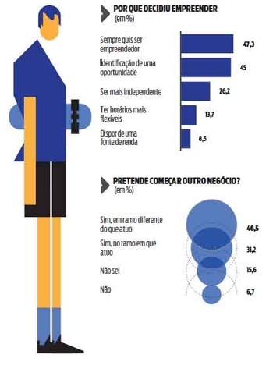
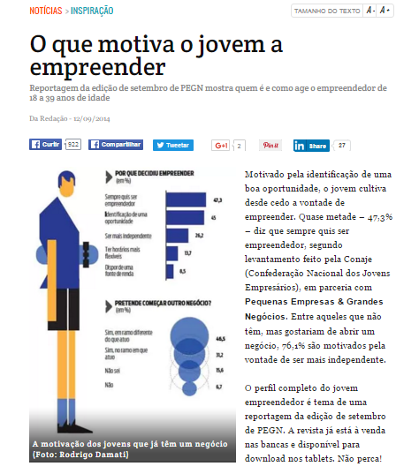

Slide 9

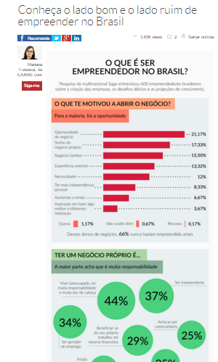
http://exame.abril.com.br/pme/noticias/conheca-o-lado-bom-e-o-lado-ruim-de-empreender-no-brasil

Slide 10
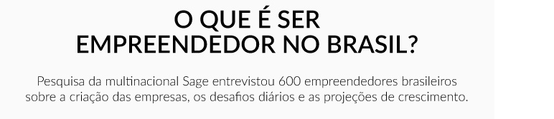
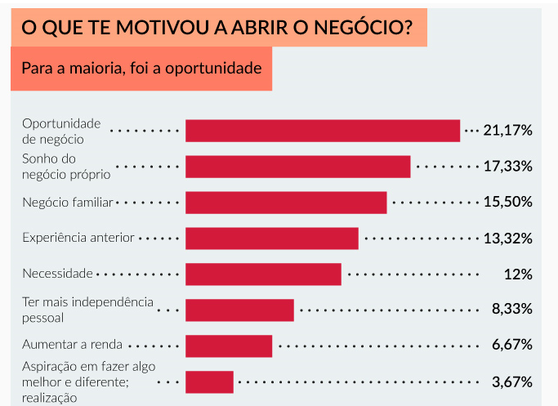
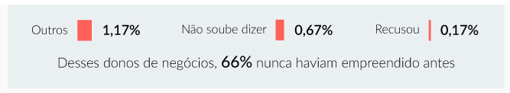

Slide 11

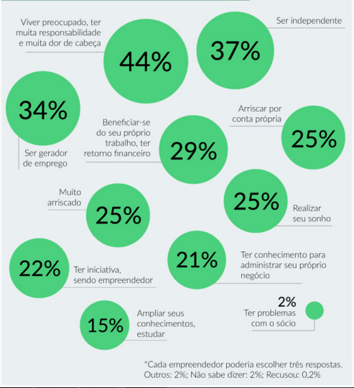

Slide 12
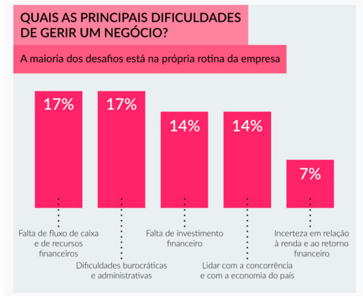

Slide 13
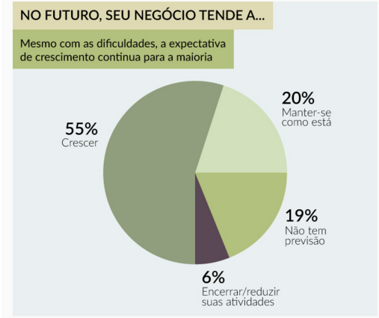

Slide 14
